Slide 1
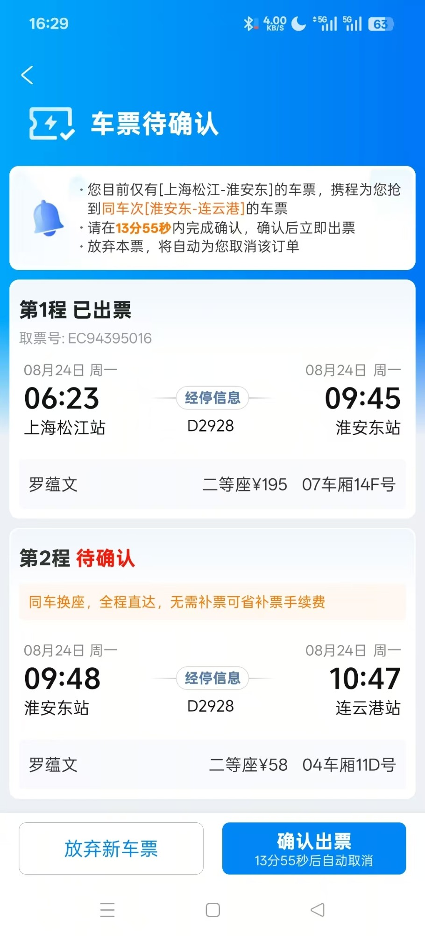





2、主要项目 · 抢票：智能第二程接直付
智能第二程——兴奋型需求
生成第二程捡漏单
并完成扣位
外呼 / 消息通知
用户确认出票
用户确认并付款
出票
受风控限制，付款到出票环节容易失败
KANO：兴奋型需求
做到了是惊喜，做不到用户也不会抱怨；但一旦通知了用户、用户也付了款，他就默认一定能出票。
预估年化票量
+7 万张
解决方案 确认出票的付款统一改为直付，付款成功即可出票
Notes:
我的第二条主线是抢票业务，聚焦的是票量。这里分享两个需求，它们有一个共同点：都是我们主动给了用户“可以出票”的承诺，用户也做出了行动，最后却没能出票。
第一个是智能第二程。用户只抢到第一程时，系统会自动帮他生成第二程的捡漏单并完成扣位，再通过外呼或消息通知他确认出票。按 KANO 模型看，这是一个兴奋型需求，做到了是惊喜，做不到用户也不会抱怨；但一旦我们通知了用户、用户也付了款，他就会默认一定能出票。而受风控限制，付款环节容易失败，这个场景的出票率只有 72.8%。我们把这一步的付款统一改为直付，付款成功就能出票，出票率提升到 94%，预估年化票量增加 7 万张。

